Slide 1
武进区洛阳高级中学 2017届高考考前培训

Slide 2
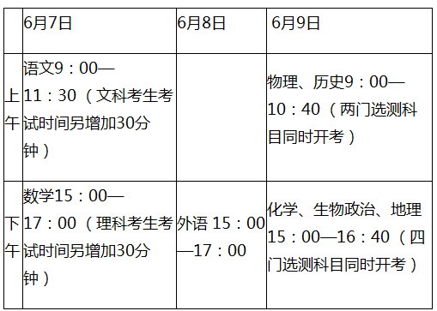
2017年江苏高考时间表

Slide 3
进场时间规定
语文、外语科目考试考生进场时间为开考前30分钟，其他科目考生进考场时间为开考前25分钟。
外语科目开考前15分钟起，迟到考生禁止入场；其他科目开考15分钟后，迟到考生禁止入场。
注意：尽量不要穿戴含有金属饰物的服饰，这样可以节省检查时间。

Slide 4
考前准备
C
ONTENTS
目·录
一
知识准备
二
心理准备
三
物质准备
四
体力准备

Slide 5
一、知识准备
明确高考重要考点；
了解解题原则；
揣摩解题方法；
掌握解题的一般性原则。

Slide 6
二、心理准备
首先树立必胜的信心；
其次善于调节过度紧张与焦虑；
重温愉快体验，排除杂念。

Slide 7
三、物质准备
2B铅笔、0.5mm水笔、直尺、圆规、三角板、橡皮、小刀等。

Slide 8
四、体力准备
休息好；
营养好；

Slide 9
高考临场策略（答题前的工作）
C
ONTENTS
目·录
一
不急于答题
二
及时填答题卡
三
用好草稿纸

Slide 10
答题要求看仔细
1、作答选择题时，必须用2B铅笔在答题卡上按照填涂示例将对应的选项涂满、涂黑；
2、作答非选择题时，必须使用0.5毫米黑色墨水的签字笔在答题卡规定的区域内答题；
3、作图时，用2B铅笔绘、写清楚，线条及符号等须加黑、加粗。
注意：不要在答题卡规定区域外作答，不要在答题卡上做任何标记，否则答题无效。

Slide 11
高考临场策略（答题时要注意的问题）
C
ONTENTS
目·录
一
先易后难
二
先熟后生
三
先高后低
四
一慢一快

Slide 12
C
高考临场策略（4个细节）
ONTENTS
目·录
一
卷面规范一点
二
注意考场纪律
三
注意特殊方法
四
留时间检查

Slide 15
高考考场六大应急锦囊
一、高考迟到怎么办？
可向交警求助，请他们用摩托车送入考场。考生进考场后可先稳定一下自己的情绪，不妨做几次深呼吸，闭眼定神一会。
二、忘带证件怎么办？
第一时间与送考老师联系，让老师与自己的家长联系，然后由家长送证件过来，千万不要在中途折回家取证件。
三、头脑空白怎么办？
不要急着往下做题，先平静下来。喝两口水、仰头闭目养神几分钟，深呼吸片刻。不要看别人在做什么，调节好心态。
四、考试走神怎么办？
克服焦虑心态，其次要加强心理承受能力。考生不要因为考试快结束而掉以轻心，解题很顺利的时候，要特别看仔细题目。
五、难题卡壳怎么办？
不要过于执着。当完成考卷上大多数题后，紧张的神经就能平缓下来，从而使大脑正常工作，不能解决的问题迎刃而解。
六、考前特别紧张怎么办？
临考前考生可以尝试深呼吸、嚼口香糖、积极的自我暗示等方法来舒缓焦虑和紧张情绪，让正能量不断释放。

Slide 16
考后策略
考完不对答案；
考完不逗留；
考一门丢一门；
不以考喜不以考悲。

Slide 17
几句叮嘱和祝福：
希望你们，不逼迫自己，没有哪一个考生面对高考不紧张，接受“我紧张”这个事实，没有必要为此过于担心。
希望你们，不懊恼过去，每一场考完以后，就清空这个科目的记忆抽屉，充满信心与勇气地去迎接下一场考试。
希望你们，不担忧未来，没有哪一个人的人生是完全由高考决定的，人生的漫漫长路，每个人都有自己的罗马。

